Slide 1
CARRERA DE INGENIERÍA GEOGRÁFICA Y DEL MEDIO AMBIENTE
Departamento de ciencias de la tierra y de la construcción
“BALANCE HÍDRICO EN LA microcuenca DEL RÍO TAHUANDO, PARROQUIA ANGOCHAGUA – IBARRA.”
Autor: Marlon Javier Yánez Jiménez
Director de carrera: Ing. Alexander Robayo, MSc
Docente evaluador: Ing. Mirian Fernández
Director: Ph.D Marco Masabanda
Sangolquí, 2019

Slide 2
Contenido
Introducción
Objetivos
Aspectos generales
Metodología
Resultados
Conclusiones
Recomendaciones

Slide 3
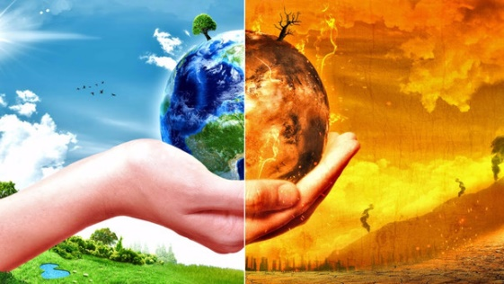
INTRODUCCIÓN
Introducción
Cuantificación de las entradas y salidas de agua
Balance hídrico
Zonas de potencial recarga hídrica
Planificación
ODS 6
Escasez de agua
Mala gestión
Falta de información técnica
Épocas de sequía
Precipitación:
Capa continental
40000 km³
Capa oceánica
385000 km³
Ecosistemas:
Generadores de agua
Consumidores de agua
Bienestar social
Calidad de vida
Desarrollo económico
Aprovechamiento del recurso
Paises | Estrés Hídrico | Categoría
32 | 13% - 25% | Promedio mundial
32 | 25% - 70% | Estado de escacez
22 | > 70% | Falta de agua
Alternativas para prevenir y mitigar
Riego
Consumo doméstico
Abrevadero
Piscícola
Aporta a zonas urbanas y rurales

Slide 4
Aspectos Generales
Objetivos
Objetivo General
Analizar el recurso hídrico de la unidad hidrográfica del río Tahuando
Mediante el estudio de la información existente y análisis de datos obtenidos en campo
Para recomendar acciones que minimicen la falta del recurso hídrico en la época de sequía

Slide 5
Aspectos Generales
Objetivos
Objetivo Específicos
Realizar la actualización de la cartografía de uso y cobertura del suelo existente
Cuantificar la oferta y demanda de agua
Determinar el estrés general de la microcuenca
Compendio de mapas
Base de datos
Sistema de monitoreo
Informe técnico

Slide 6
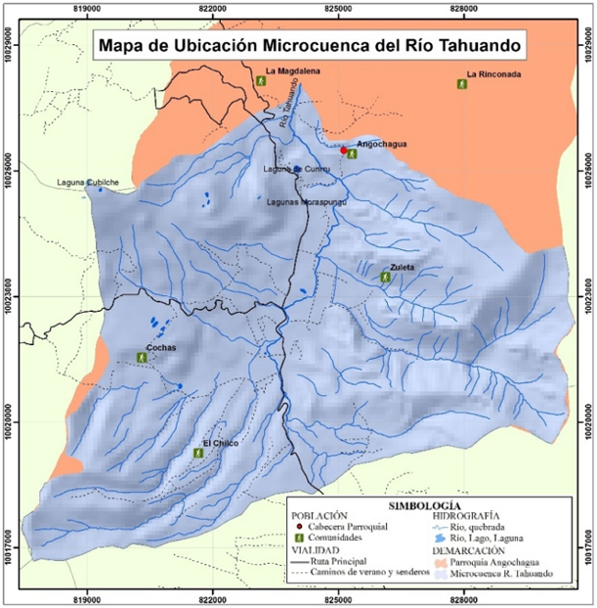
Aspectos Generales
Área de estudio
Área y nacimiento
8899.49 ha
Rinconadas de la parroquia
Límites territoriales
P. San Francisco
P. Olmedo
P. Mariano Acosta
P. San Pablo
Límites hidrográficos
Q. La Rinconada
Q. Arrayan y Verde Tola
R. Pisque
R. Itambi
Actividades productivas
Agricultura, silvicultura, caza y pesca
Manufactura
Comercio
Sector público

Slide 7
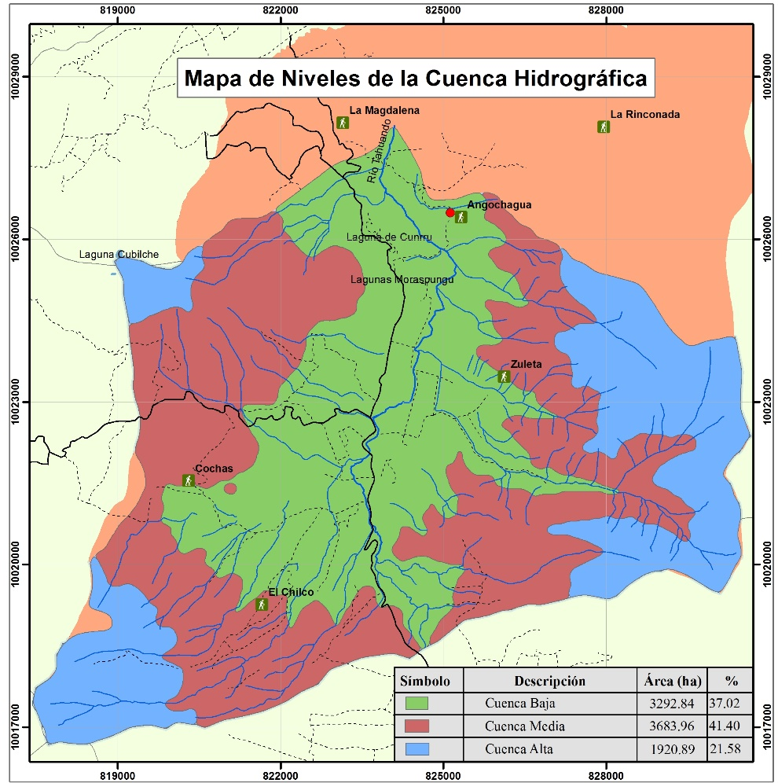
Metodología
Parámetros morfométricos
Características del río
PARÁMETROS MORFOMÉTRICOS
Parámetro | Valor | Clasificación
Área de la microcuenca | 88.99 km² | Clasificación mediana
Tipo de descarga | Exorreica
Pendiente de la microcuenca | 31.09% | Escarpada
Factor de Forma | 0.54 | Ligeramente ensanchada
Coeficiente de circularidad | 1.31 | circular
Estos parámetros permiten conocer la relación que existe entre la cobertura vegetal, la regulación hídrica y el manejo que se le da a la microcuenca.

Slide 8
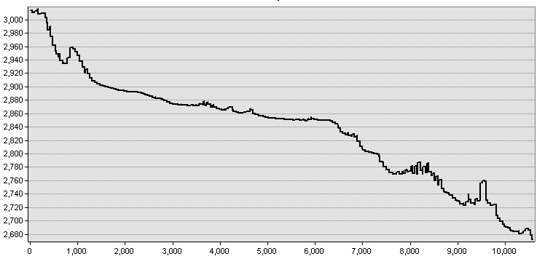
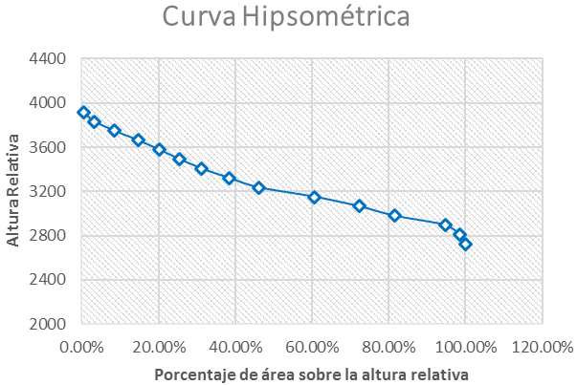
Metodología
Parámetros morfométricos
Características de la microcuenca
Perfil Longitudinal
PARÁMETROS MORFOMÉTRICOS
Parámetro | Valor | Clasificación
Densidad de corriente | 1.52 | 1.52 drenajes por km²
Cota máxima del río Tahuando | 3000 m
Cota mínima del río Tahuando | 2680 m
Pendiente del cauce | 3.05%
Tiempo de concentración | 3h 28min
Longitud de 10.51 km
De orden 5
Sinuosidad moderada 1.3, disminuye la velocidad
Cuenca en fase de madurez
En equilibrio con respecto a los procesos de erosión o sedimentarios

Slide 9
Metodología
M. de Uso y Cobertura de suelo
El proceso de actualización de cartografía por el método de clasificación supervisada de uso de suelo se la realizo en cuatro pasos:
Muestreo
Tratamiento a las imágenes satelitales
Clasificación y la post clasificación
Validar los resultados.
Notes:
Generación de geoinformación para la gestión del territorio a nivel nacional 1:25000 – Sistemas productivos” (IEE, 2014)

Slide 10
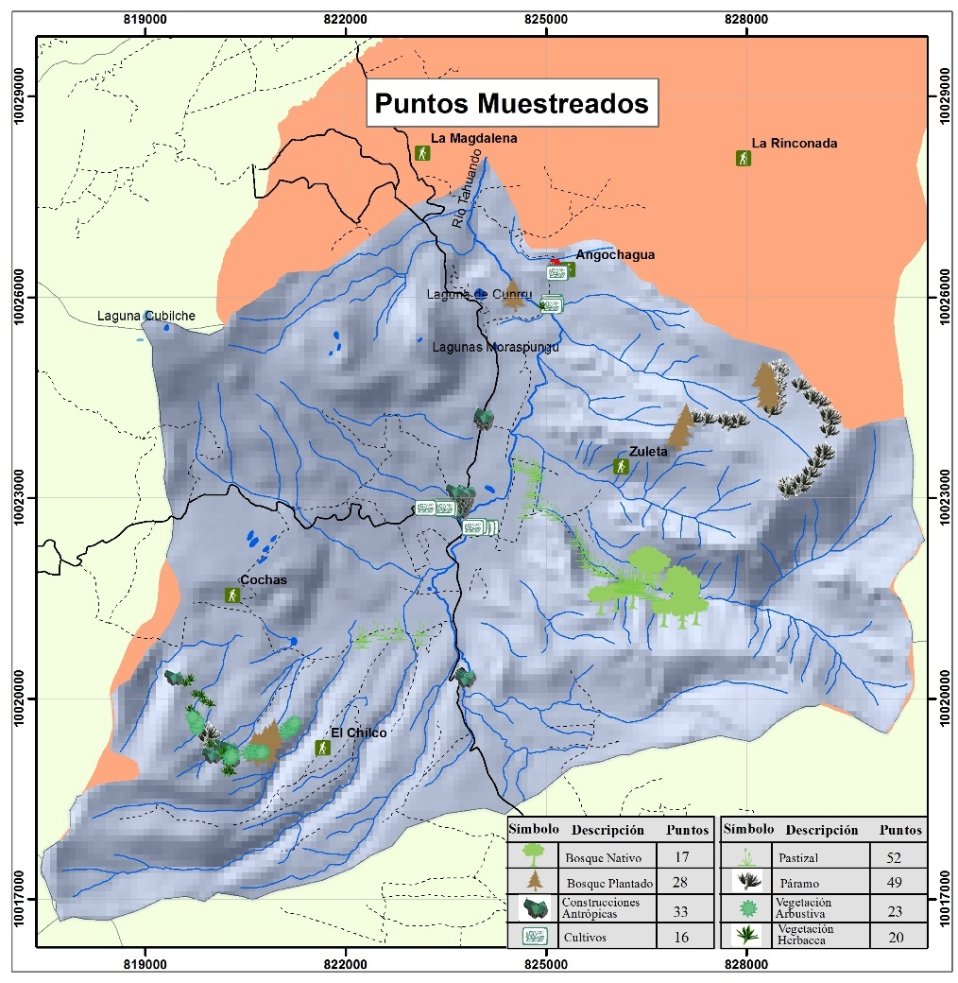
Metodología
M. de Uso y Cobertura de suelo
Muestreo
Equipo: GPS navegador Garmin
Leyenda: El páramo, bosque nativo, bosque plantado, cultivos, construcciones antrópicas, pastizal, vegetación arbustiva y vegetación herbácea.
Número mínimo de muestras: n=m+1

Slide 11
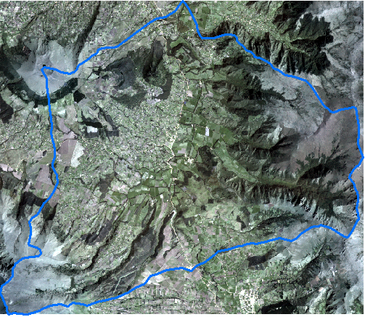
Metodología
M. de Uso y Cobertura de suelo
Preparación de la imagen satelital
PlanetScope nivel 3B del 2017
ND TOA
Imagen | Banda | Factor
Imagen 1 | Banda 1 | 2.03574335*e⁻⁵
 | Banda 2 | 2.1570491*e⁻⁵
 | Banda 3 | 2.40933754*e⁻⁵
 | Banda 4 | 3.62030724*e⁻⁵
Imagen 2 | Banda 1 | 2.03677131*e⁻⁵
 | Banda 2 | 2.15813832*e⁻⁵
 | Banda 3 | 2.41055415*e⁻⁵
 | Banda 4 | 3.62213534*e⁻⁵
Imagen 3 | Banda 1 | 2.03790309*e⁻⁵
 | Banda 2 | 2.15923157*e⁻⁵
 | Banda 3 | 2.41177528*e⁻⁵
 | Banda 4 | 3.62397022*e⁻⁵

Slide 12
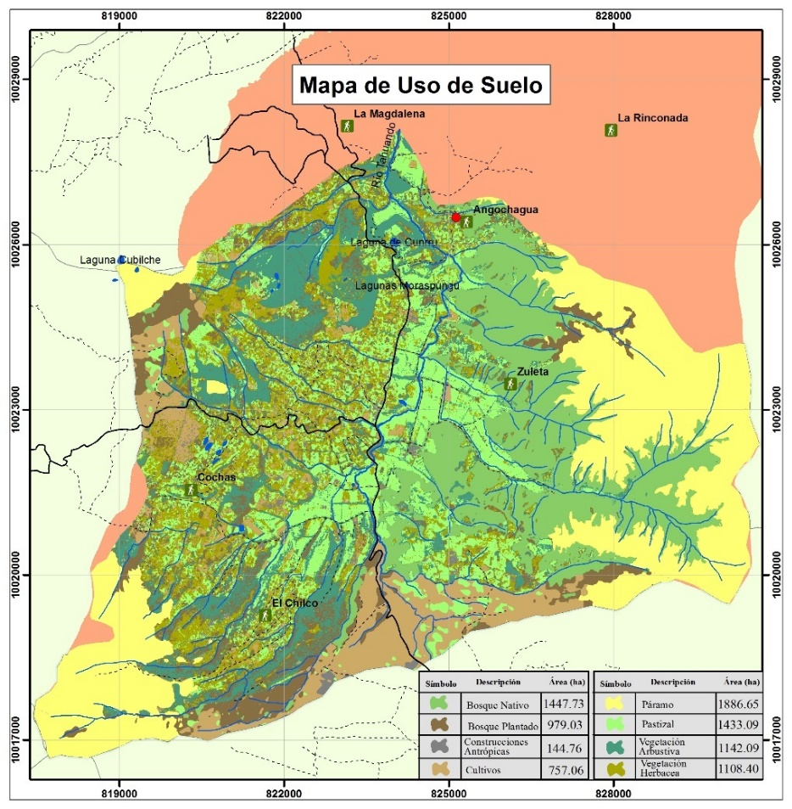
Metodología
M. de Uso y Cobertura de suelo
Clasificación y post clasificación de la imagen satelital
Regiones de interés (ROI) para cada clase
Método utilizado para la clasificación fue “Maximum Likelihood”
Post-clasificación: Sieve Classes y posteriormente un filtro de mayoría

Slide 13
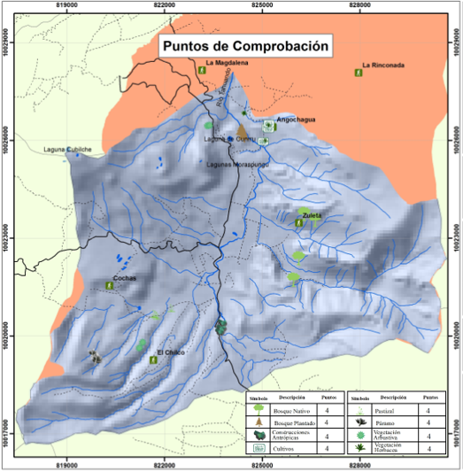
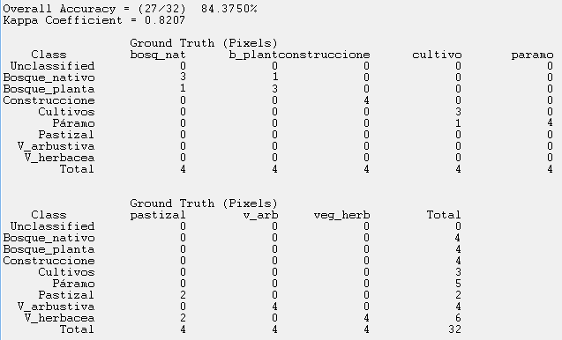
Metodología
M. de Uso y Cobertura de suelo
Validación de resultados
Puntos de comprobación uno por cada banda
Porcentaje de pixeles bien clasificados fue de 84.375%
Kapa: 82.07 %
Informe de resultados

Slide 14
Metodología
Zonas de potencial recarga hídrica
El proceso de generación de zonas de potencial recarga hídrica mediante el método de CATIE se lo realizo en dos pasos:
Preparación de información cartográfica de: tipo de suelo, tipo de roca, cobertura vegetal, uso de suelo
Algebra de mapas mediante la siguiente ecuación:
Donde:
ZR: Zona de recarga
Pend: Pendiente
Ts: Tipo de suelo
Tr: Tipo de roca
Cve: Covertura vegetal permanente
Us: Usos del suelo
$$\left.ZR=[0,27\left(Pend\right)+0,23\left(Ts\right)+0,12\left(Tr\right)+0,25\left(Cve\right)+0,13\left(Us\right)\right]$$

Slide 15
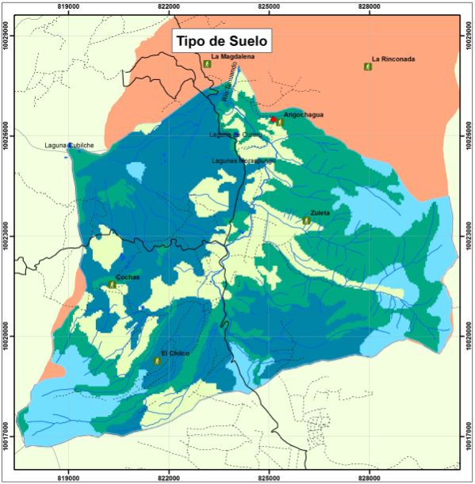
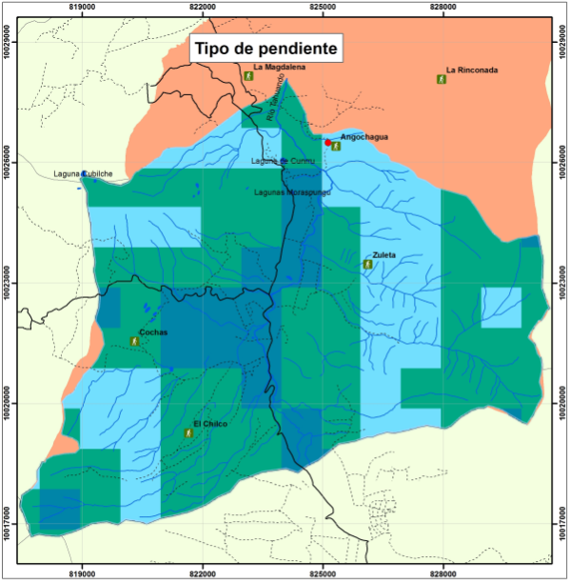
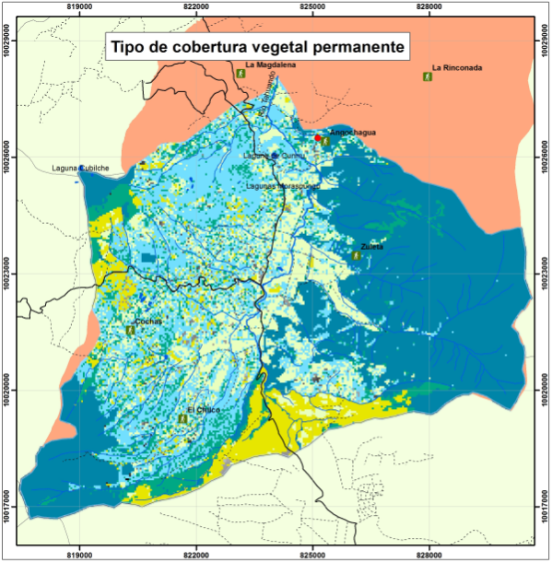
Metodología
Zonas de potencial recarga hídrica
Preparación de información Cartográfica
Textura | Posibilidad de recarga | Ponderación
Suelos Franco arenosos a arenosos, con tamaño de agregados o partículas de gruesos a medios | Muy alta | 5
Suelos francos, con partes iguales de arena, limo y arcilla | Alta | 4
Suelos franco limosos, con partículas de tamaño medio a finas | Moderada | 3
Suelos franco arcillosos, combinación de limo y arcilla, con partículas finas, suelos pesados | Baja | 2
Suelos arcillosos, muy pesados, con partículas muy finas | Muy baja | 1
Microrelieve | Pendiente (%) | Posibilidad de recarga | Ponderación
Plano a casi plano, con o sin rugosidad | 0 - 6 | Muy alta | 5
Moderadamente ondulado o cóncavo | 6 - 15 | Alta | 4
Ondulado/cóncavo | 15 - 45 | Moderada | 3
Escarpado | 45 - 65 | Baja | 2
Fuertemente escarpado | > 65 | Muy baja | 1
Cobertura vegetal permanente (porcentaje) | Posibilidad de recarga | Ponderación
> 80 | Muy alta | 5
70 - 80 | Alta | 4
50 - 70 | Moderada | 3
30 - 50 | Baja | 2
< 30 | Muy baja | 1

Slide 16
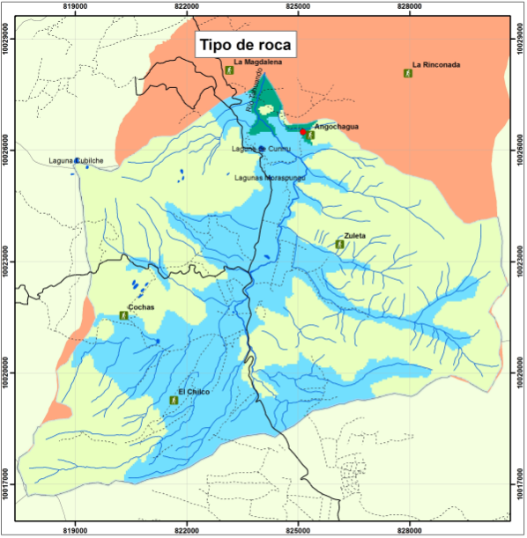
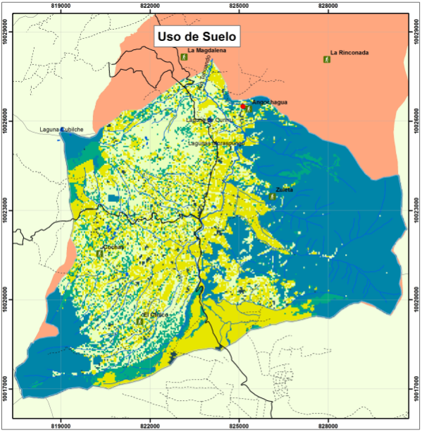
Metodología
Zonas de potencial recarga hídrica
Preparación de información Cartográfica
Rocas | Posibilidad de recarga | Ponderación
Rocas muy permeables, costituidas por cristales o agregados gruesos, con macroporos interconectados. | Muy alta | 5
Rocas permeables constituidas por agregados medianos o cristales, con poros interconectados | Alta | 4
Rocas moderadamente permeables, con una regular conexión entre poros | Moderada | 3
Rocas duras, poco permeables, moderadamente compactadas. | Baja | 2
Rocas muy duras, impermeables, cementadas o compactadas | Muy baja | 1
Uso del suelo | Posibilidad de recarga | Ponderación
Bosques nativos donde se ven los estratos: árboles, arbustos y hierbas | Muy alta | 5
Sistemas agroforestales, bosques plantados | Alta | 4
Terrenos cultivados con obras de conservación del agua | Moderada | 3
Terrenos cultivados sin obras de conservación del agua | Baja | 2
Terrenos agropecuarios intensivos | Muy baja | 1

Slide 17
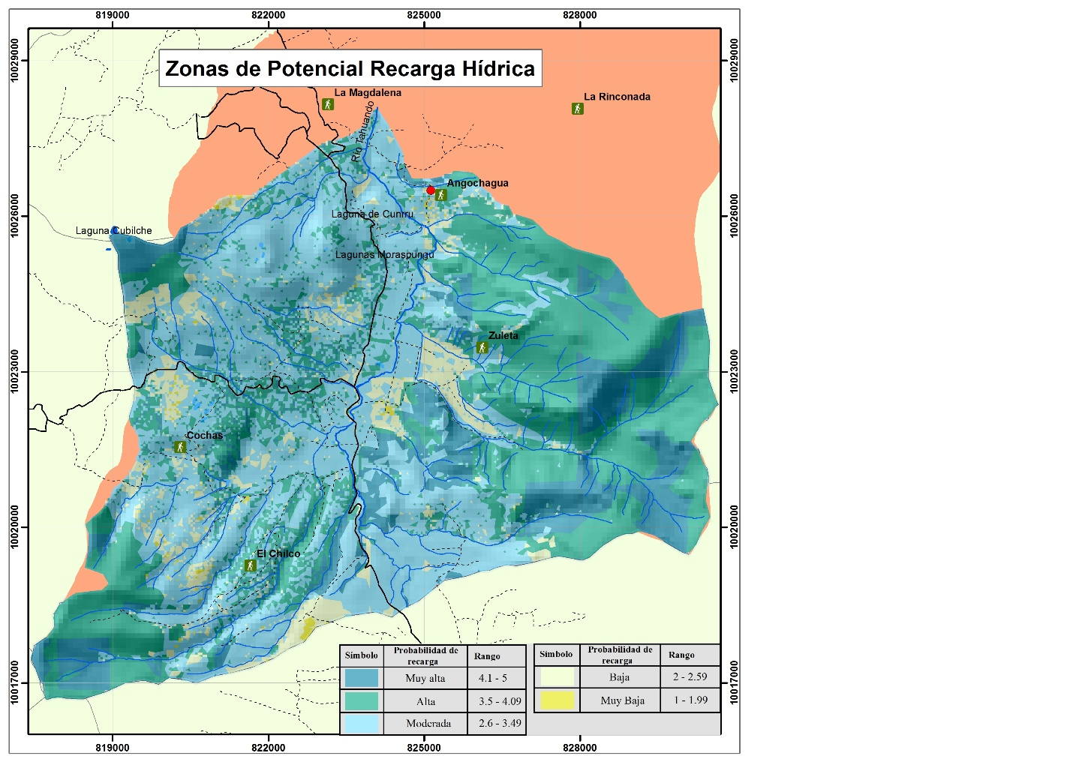
Metodología
Zonas de potencial recarga hídrica
Resultado
Se define el termino de recarga como la incorporación de agua a un acuífero procedente de fuera del contorno que lo limita
Las zonas donde existe un alto potencial de recarga son sitios donde la capacidad de infiltración es alta y donde el coeficiente de escurrimiento es mayor

Slide 18
Metodología
Cuantificación de oferta y demanda
El proceso de cuantificación de la oferta y la demanda se lo realizo en 2 pasos y se tomo en consideración la metodología propuesta en “Guía Internacional de investigación y métodos – Métodos de cálculo del balance hídrico”:
Planificación e instalación de equipos
Monitoreo y Ubicación espacial de variables

Slide 19
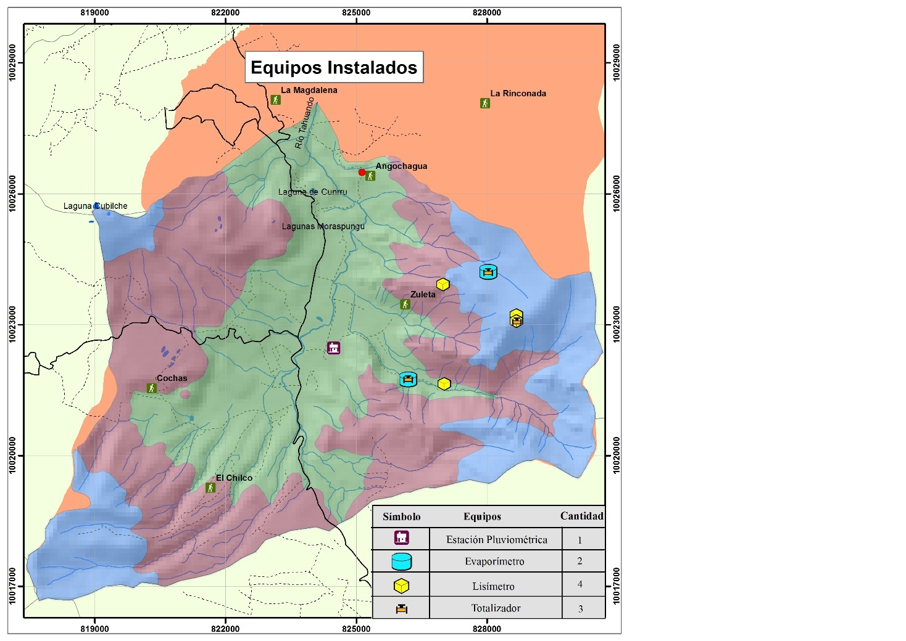
Metodología
Cuantificación de oferta y demanda
Planificación
Planificación:
Nivel altitudinal
Pendiente
Uso de suelo
Zonas de potencial recarga hídrica
Criterio de expertos

Slide 20
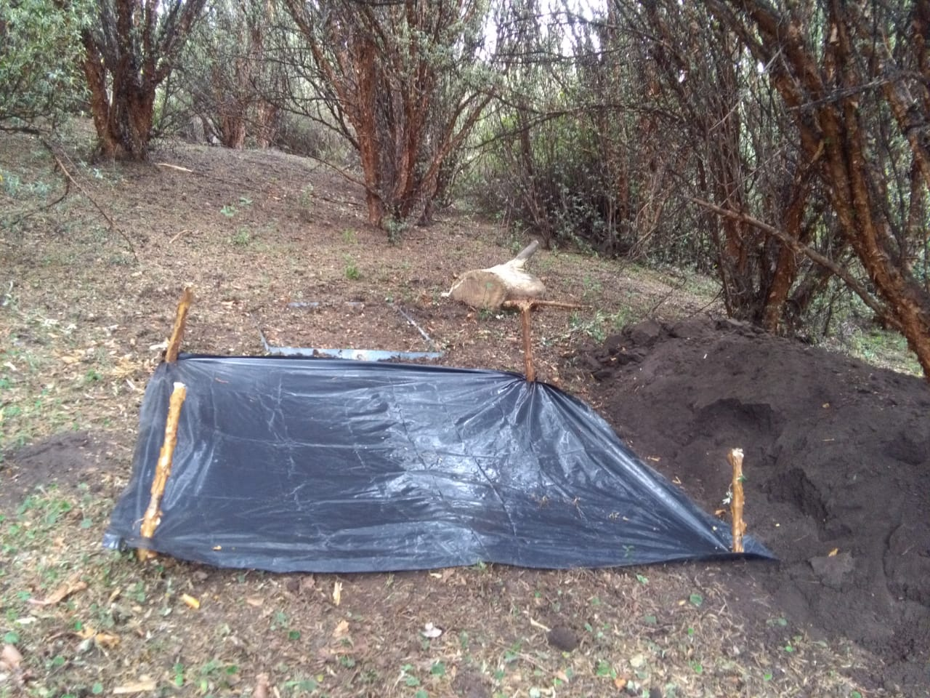
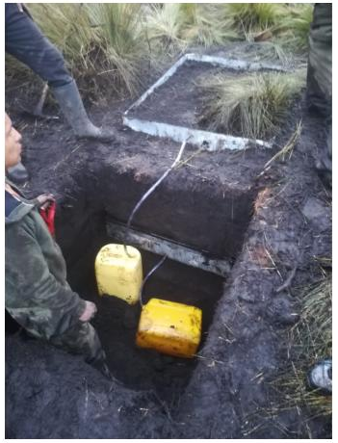
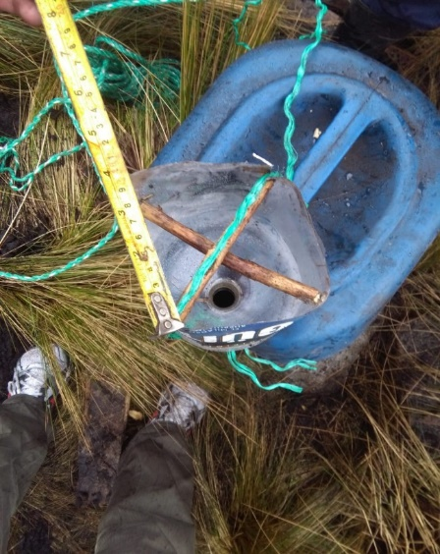
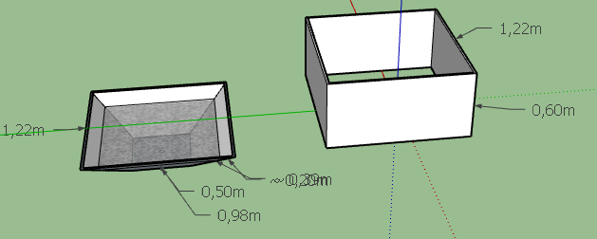
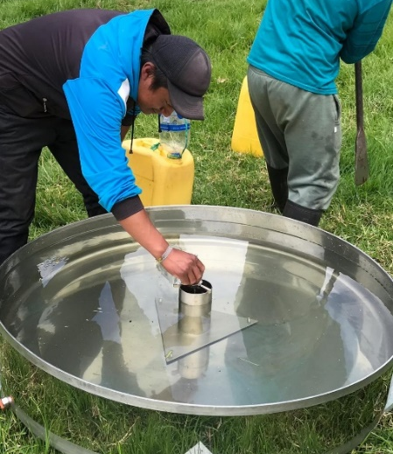
Metodología
Cuantificación de oferta y demanda
Objetivo General
Los equipos instalados fueron los siguientes: tres totalizadores, dos evaporímetros tipo A, cuatro lisímetros para infiltración y escorrentía, y una estación meteorológica pluviométrica.

Slide 21
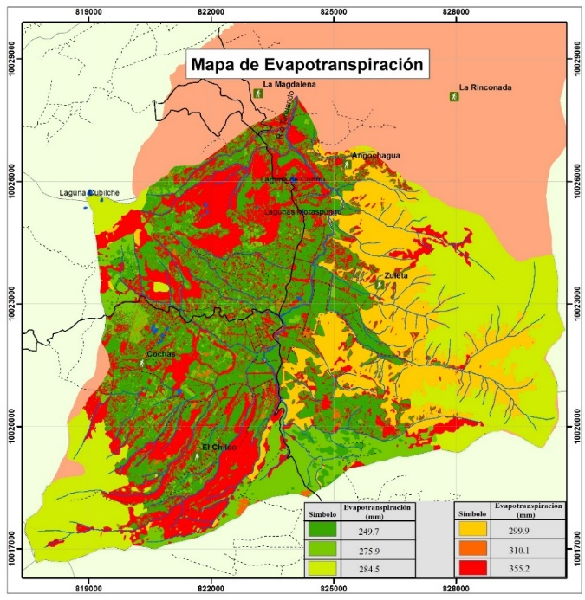
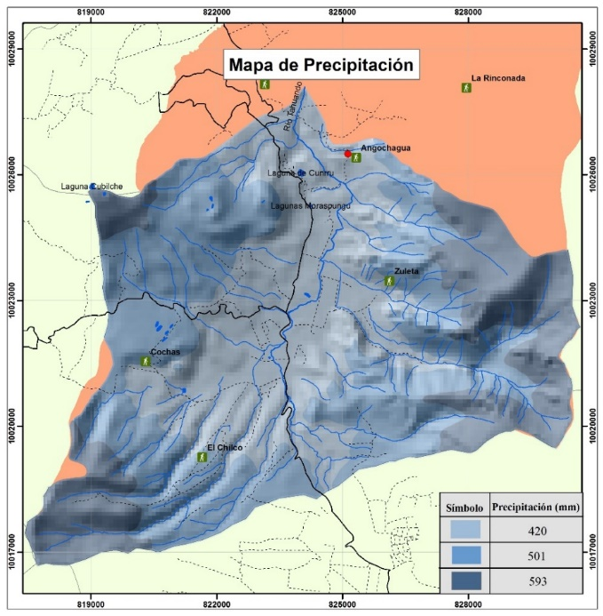
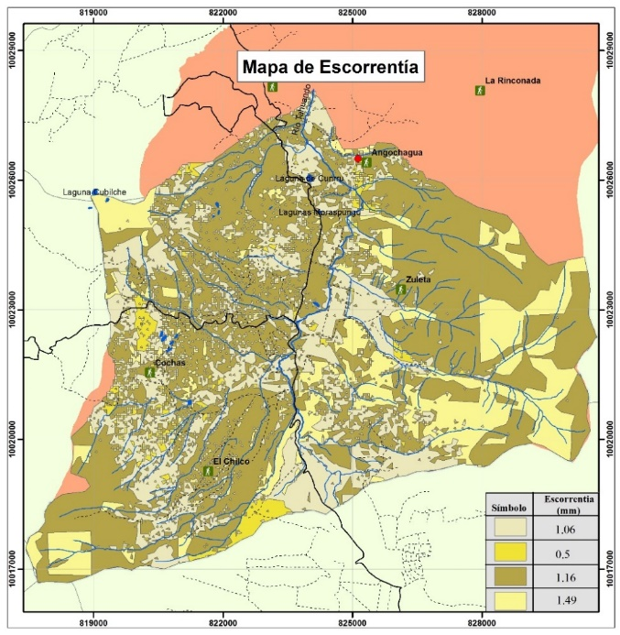
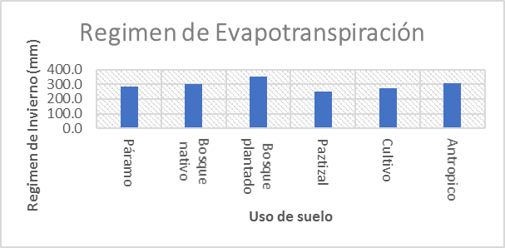
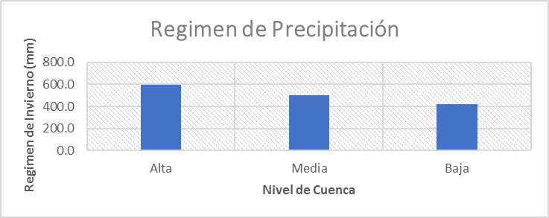
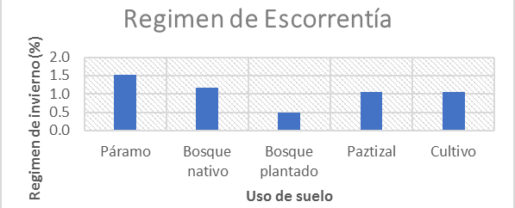
Metodología
Cuantificación de oferta y demanda
Monitoreo y Ubicación espacial
Uso de Suelo
Nivel de cuenca
Zonas de potencial recarga hídrica

Slide 22
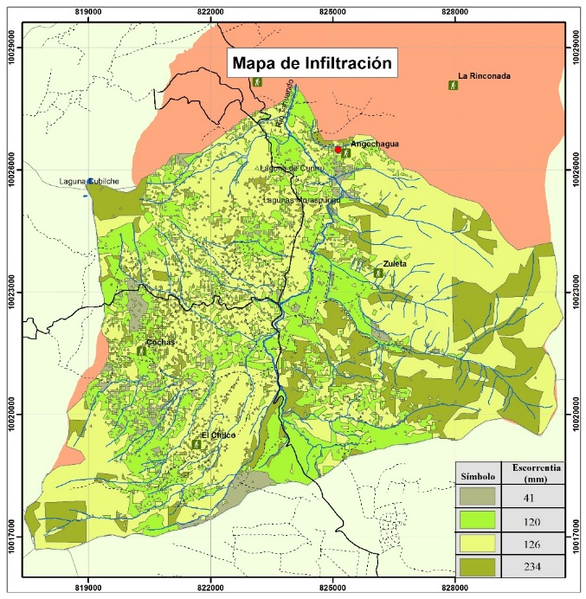
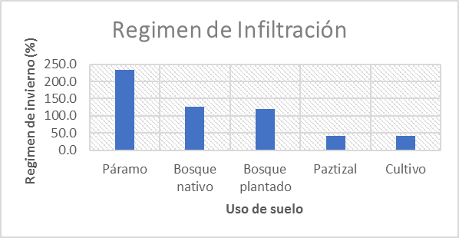
Metodología
Cuantificación de oferta y demanda
Monitoreo y Ubicación espacial
Uso del suelo | Escorrentia (LITROS) | Infiltración (LITROS) | Evapotranspiración | Lluvia
Páramo | 0.1 | 15.5 | 5-4.6 | 468 | ml
Nativo | 0 | 0.1 | 5-4.6 | 351 | ml
Plantado | 0 | 4.8 | 6-4.2 | 468 | ml
Pastizal | 0.1 | 0.19 | 7-4.5 | 234 | ml
En un metro cuadrado
 | Precipitación (mm) | Evapotranspiración (mm) | Escorrentía (mm) | Infiltración (mm) | Factor de cada especie | Balance Hídrico
Páramo | 45.0 | 35.6 | 0.1 | 15.5 | 0.9 | -6.22
Nativo | 33.8 | 39.0 | 0 | 0.1 | 0.97 | -5.33
Plantado | 45.0 | 44.5 | 0 | 4.8 | 1.135 | -4.27
Paztizal | 22.5 | 37.6 | 0.1 | 0.19 | 0.95 | -15.38
Cultivo | 29.0 | 41.6 | 0.1 | 0.19 | 1.05 | -12.88
Zonas de potencial recarga hídrica
 | Aforo
Profundidades | 22 | 25.25 | Tiempo | 6.7 | Distancia Lateral | 7.5
 | 22 |  |  |  | Distancia Transversal | 5
 | 32
 | 25
Profundidad | 25.25 | cm |  |  | Distancia Lateral | 750 | cm
 |  |  |  |  | Distancia Transversal | 500 | cm
 |  | Caudal | 1413246.269 | ml/s
 |  |  | 1413.246269 | L/s

Slide 23
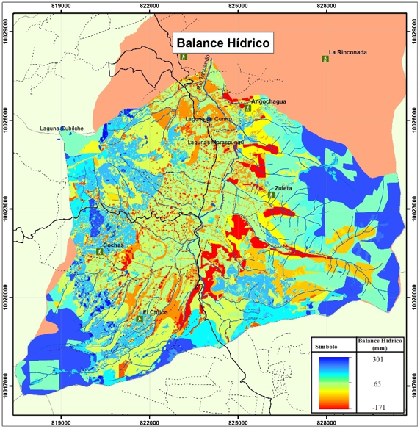
Metodología
Cuantificación de oferta y demanda
Resultado
Balance Total
Sistemas productivos | Febrero (mm) | Marzo (mm) | Abril (mm) | Mayo (mm) | Déficit/Superávit (mm)
Páramo | 14.4 | -15.6 | 30.9 | 69.6 | 99.3
Bosque nativo | 7.9 | -22.0 | 19.8 | 20.5 | 26.1
Bosque plantado | 8.8 | -18.5 | 6.1 | 28.5 | 24.9
Pastizal | 13.9 | -27.3 | 50.0 | 59.1 | 95.8
Cultivo | 10.4 | -27.5 | 45.6 | 2.4 | 30.9
Se transformo a formato raster las variables y se aplico
la siguiente ecuación:
$$∆S=P−E−Q_{SP}− Q_{UO}$$
Precipitación en todos sus estados recibida en la superficie del suelo o coberturas vegetales (P).
Evapotranspiración (E).
Salidas de agua superficial y subterránea del sistema (QSP y QUO).
Deficit o superhabit (∆S).

Slide 24
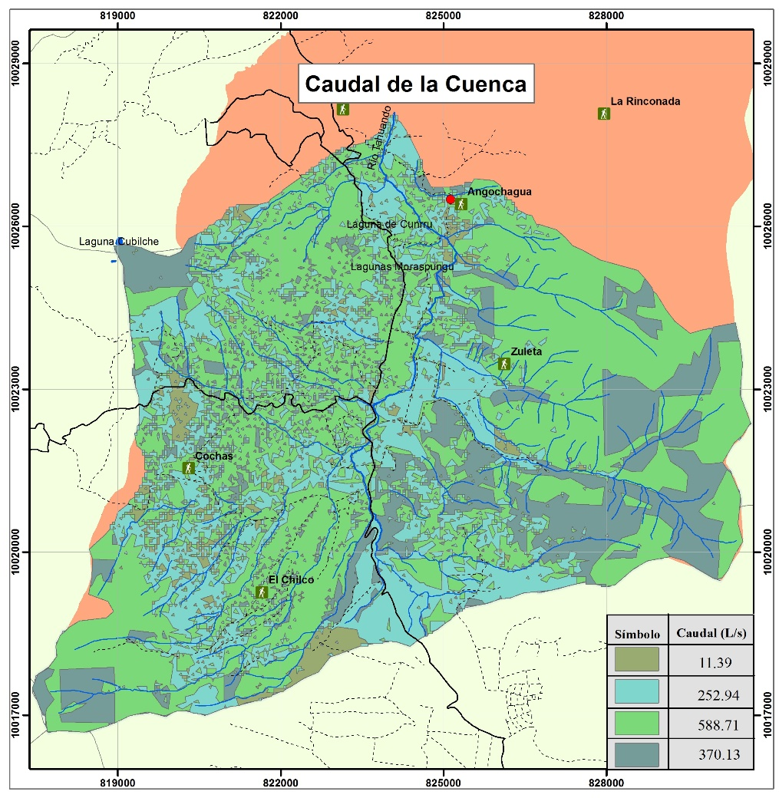
Metodología
Cuantificación de oferta y demanda
Resultado
Caudal de la microcuenca mediciones de campo:
Escorrentía + Infiltración
Área
Caudal de 1.22 m³/s

Slide 25
Metodología
Cuantificación de oferta y demanda
Comparación
Caudal promedio calculado de la microcuenca:
Estación meteorológica M0105 a mas de 25 km
Coeficiente de escorrentía
Coeficiente de escorrentía ponderado
Variables:
C=Coeficiente de escorrentía ponderado
P=Precipitación promedio anual
A=Área de la cuenca
Uso de suelo | C. Escorrentía | Área (ha)
Bosque nativo | 0.57 | 1447.73
Pastizal | 0.36 | 1433.08
Cultivo | 0.36 | 757.05
Plantación Forestal | 0.56 | 979.032
Vegetación arbustiva | 0.56 | 1142.08
Vegetacion herbacea | 0.36 | 1108.4
Páramo | 0.63 | 1886.68
Construcciones | 0.95 | 144.76
Coeficiente de escurrimiento |  | 0.508678015
$$C=\frac{E}{P}$$
$$C_{p}=\frac{C_{1}∗A_{1}+C_{2}∗A_{2}+C_{3}∗A_{3}+…+Cn∗A_{n}}{A_{t}}$$
$$Q_{o}=\frac{31.71∗C∗P∗A}{{10}^{6}}$$
Caudal calculado
Coeficiente de escurrimiento ponderado | Intensidad de lluvia promedio (mm) | Área de la cuenca (km²) | Caudal (m³/s)
0.51 | 889.67 | 88.99 | 1.28

Slide 26
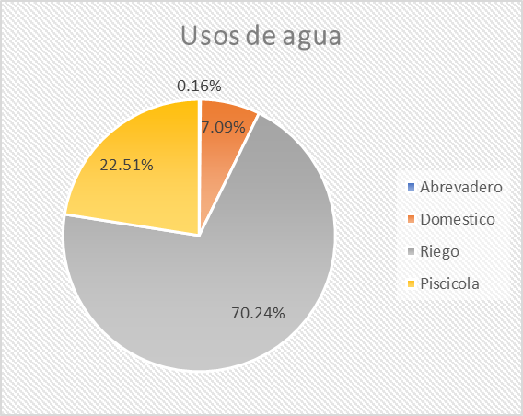
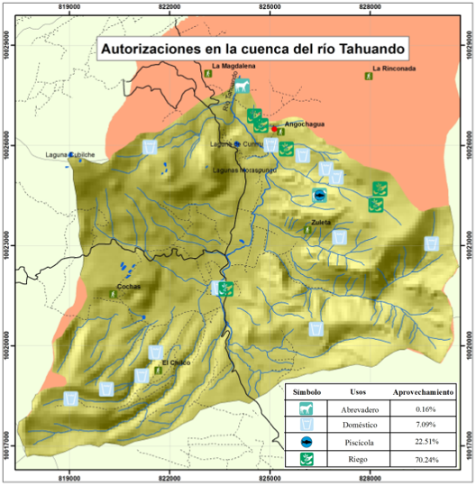
Metodología
Demanda Antrópica
Información registrada
Caudal concesionado:
Concesiones
Uso | Caudal (L/s)
Riego | 848,112
Consumo doméstico | 594,462
Abrevadero | 562,452
Piscícola | 100
Concesiones:
SENAGUA
El banco de autorizaciones de la demarcación de Mira
Pertenecientes a Angochagua
Clip de las que se encontraban dentro de la U. Hidrográfica
$$Q_{SP}+Q_{UO}−D_{A}=∆$$

Slide 27
Metodología
Balance total
Caudal que circula por el río Tahuando
Balance incluida la demanda antrópica:
Caudal registrado durante el periodo de estudio proveniente de:
Infiltración ($Q_{UO}$)
Escorrentía ($Q_{SP}$)
Caudal autorizado
Criterios para aforos
DL=Distancia lateral
DT=Distancia transversal
Pr=Profundidad
t= tiempo
$$∆=Q_{SP}+Q_{UO}−D_{A}$$
Caudal de escorrentía (m³/s) | Caudal de infiltración (m³/s) | Caudal consumido (m³/s) | Balance total (m³/s)
0.01 | 1.21 | 0.44 | 0.78
Comprobación
Aforos
$$Caudal=\frac{DL∗DT∗Pr}{t}$$
Unidad Hidrográfica | Febrero (m³/s) | Marzo (m³/s) | Abril (m³/s) | Mayo (m³/s) | Caudal Promedio (m³/s)
Río Tahuando | 1.032 | 1.031 | 2.270 | 3.292 | 1.91

Slide 28
Metodología
Estrés hídrico
Cálculo del Estrés hídrico
Caudal ambiental:
P=Precipitación
A=Área sobre la que cae
Estrés hídrico
TFWW=total de agua extraída
TRWR=Ingresos de agua
EFR=Caudal ambiental
$$Q_{min}=\frac{P∗A}{{10}^{6}}=Q_{eco}$$
$$Estrés Hídrico \left(\%\right)=\frac{TFWW}{TRWR−EFR}∗100$$
Metodología: Progresos en el nivel de estrés hídrico: valores de referencia mundiales para el indicador 6.4.2 de los ODS

Slide 29
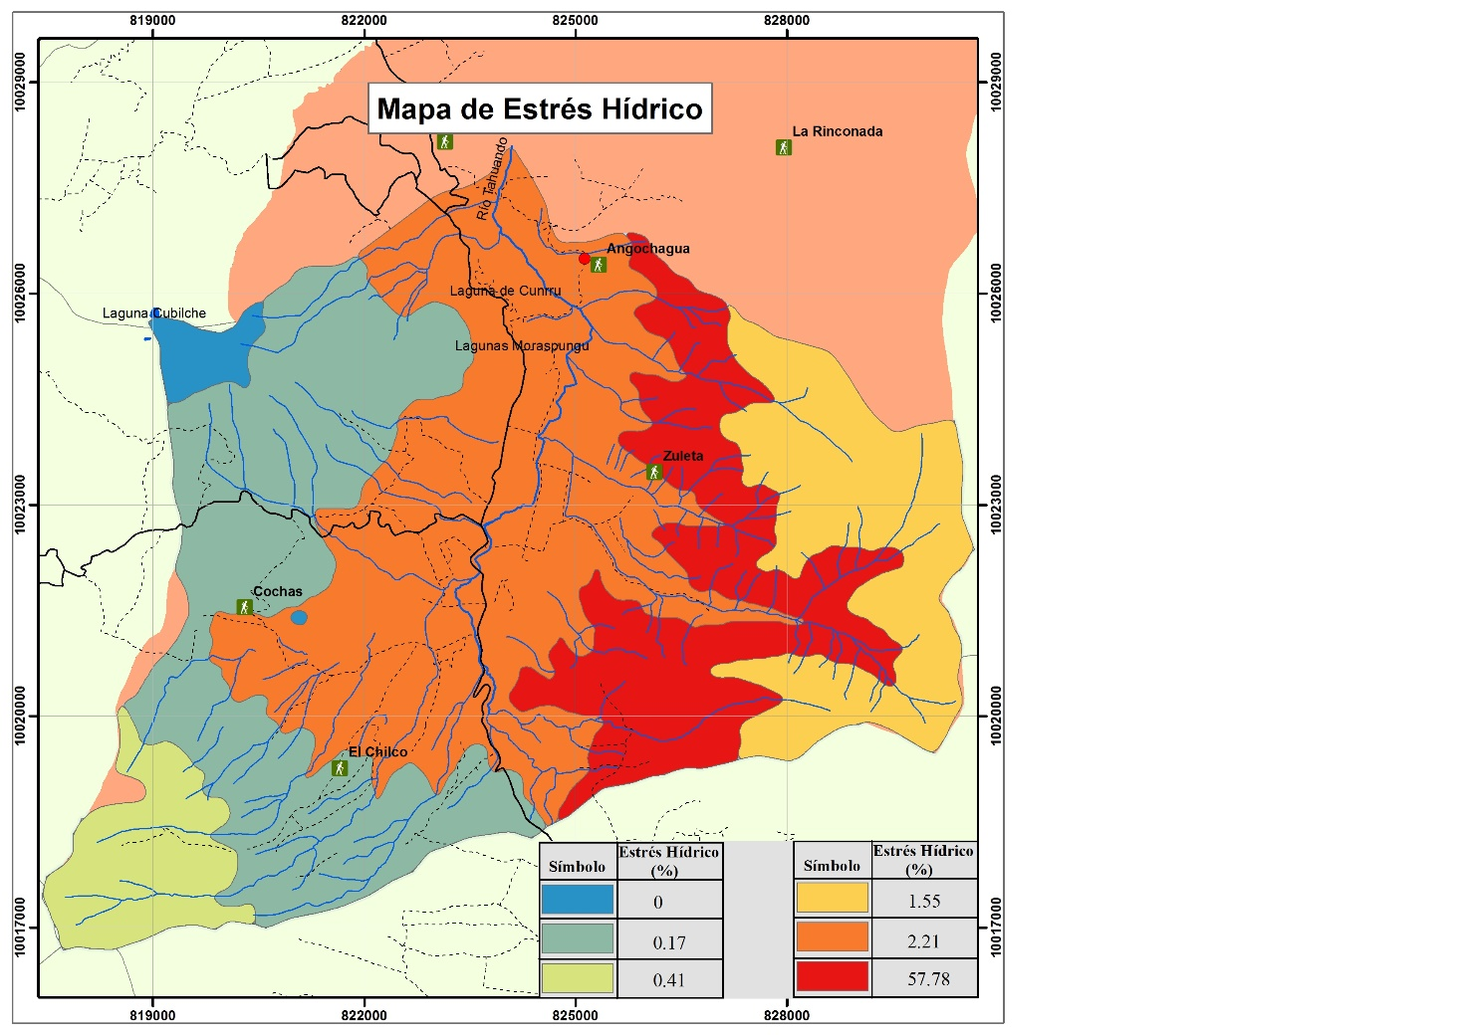
Resultados
Resultados
Paises | Estrés Hídrico | Categoría
32 | 13% - 25% | Promedio mundial
32 | 25% - 70% | Estado de escacez
22 | > 70% | Falta de agua
Expansión de la zona agrícola
Plantaciones forestales
Introducción de especies vegetales

Slide 30
Conclusiones
Conclusiones
Clasificación de mapa de Uso y Cobertura de suelo
Balance hídrico
Estrés Hídrico
El uso de imágenes satelitales de alta resolución proporciono información más puntual y debido a que la zona de estudio pertenece a una cuenca natural
El balance hídrico total demostró que el almacenamiento de agua es mejor en las partes altas, y disminuye hasta llegar a las partes bajas de la cuenca
La demanda natural y humana sirvió para conocer que tanto la parte occidental como oriental se encuentran afectadas.
El método de clasificación proporciono un resultado del 84.375 % de pixeles bien clasificados y proporciono el 82.07% de mejores resultados que otros clasificadores
La elaboración del balance hídrico mediante sistemas de información geográficos permite visualizar de manera espacial como se distribuyen las variables
El mapa de estrés hídrico muestra que existen zonas propensas a tener problemas de escasez de agua debido a la acumulación de concesiones

Slide 31
Recomendaciones
Recomendaciones
Para tener mejores resultados en el proceso de clasificación de una imagen satelital se recomienda recoger las muestras en medio de superficies extensas donde
Se debe aprovechar el caudal que ofrece la cuenca media y alta, sin saturar las fuentes ya sea por consumo natural o antrópico.
Es importante tener estudios de valoración económica de los servicios ambientales ya que en la zona de la cuenca media occidental al encontrarse intervenida por plantaciones forestales.
En estudios hidrológicos donde se desee conocer la disponibilidad de agua y los sectores más productivos de este recurso es recomendable realizar el mapa de zonas de potencial recarga hídrica.
Se recomienda delimitar la frontera agrícola de la zona de páramo occidental, ya que el mosaico agropecuario de momento ya se encuentra colindando la parte alta y el déficit de agua podría afectar a la cuenca baja
Es importante mantener los espacios naturales de una cuenca, ya que a parte de los servicios ambientales que oferte, estos biomas son el hogar de varias especies animales o vegetales representativas

Slide 32
CARRERA DE INGENIERÍA GEOGRÁFICA Y DEL MEDIO AMBIENTE
Departamento de ciencias de la tierra y de la construcción
“BALANCE HÍDRICO EN LA microcuenca DEL RÍO TAHUANDO, PARROQUIA ANGOCHAGUA – IBARRA.”
Autor: Marlon Javier Yánez Jiménez
Director de carrera: Ing. Alexander Robayo, MSc
Docente evaluador: Ing. Mirian Fernández
Director: Ph.D Marco Masabanda
Sangolquí, 2019

